Slide 1

风洞设备PHM模型规范化管理研究
咨询报告
汇报人：王福
电子科技大学 ·机械与电气工程学院 系统可靠性与安全性研究中心
四川省成都市高新西区西源大道2006号(611731)
邮箱: fuwang_changsheng@163.com
电子科技大学，成都，中国，2021年10月10日
Notes:
尊敬的各位领导、嘉宾，大家下午好！我是汇报人：王福
我今天汇报的内容是风洞设备PHM模型规范化管理研究咨询报告

Slide 2
报告大纲
1
前言与研究思路
2
研究内容
PHM模型定义规范
模型存储运维规范
平台PHM模型库技术要求
3
附件：软件技术规格书

Slide 3
前言与研究思路

Slide 4


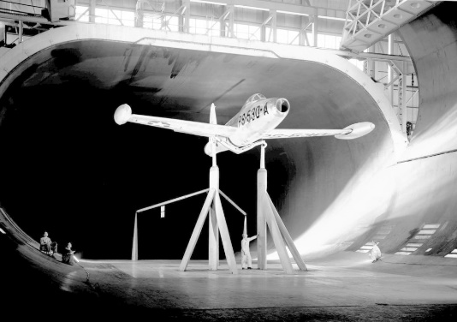

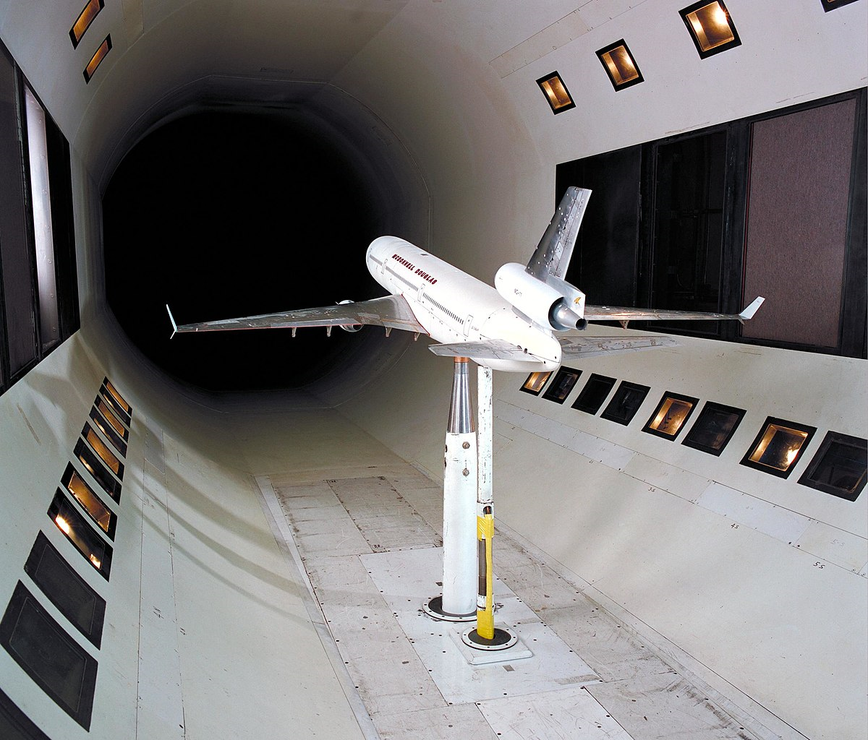

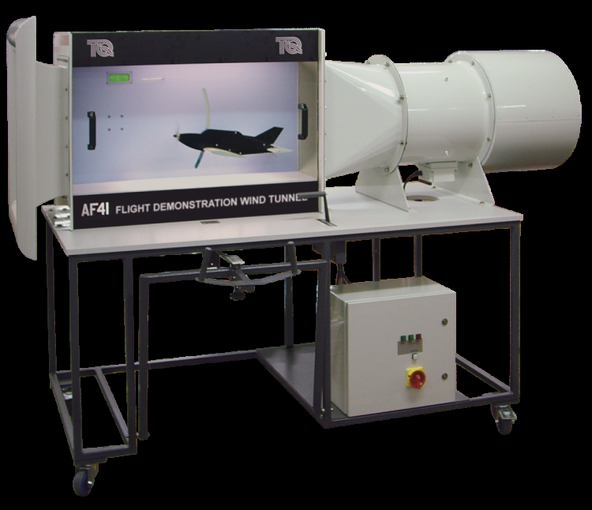
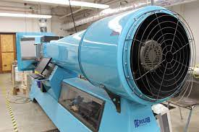
前言
需求分析
一个平台
模型复用性差
模型
重复建设严重
模型无法共享
一座风洞
一套软件
形成信息孤岛
Notes:
由于基地的风洞规模和数量不断增加，加之风洞的试验任务量增长和试验工况日渐严苛，使得风洞设备的可靠性和安全性面临极大的考验。为了保障风洞设备在运行过程中保持良好的性能状态，防止故障导致的意外事件发生，降低风洞设备的运维成本，就必须对风洞设备开展预测与健康管理（PHM）工作。
近年来，基地先后针对数座风洞分别开展了单体风洞或单体关键部件的健康管理系统建设。然而，现阶段基地采用的是“一座风洞、一个平台、一套软件”的分散建设独立运行模式，导致现有软件开发重复建设，数据、模型、知识复用程度低，系统功能和技术徘徊在低水平，系统兼容性差、协同关系复杂等问题，不利于基地风洞设备健康管理系统协同作用和一体化运。因此，开展风洞健康管理一体化技术研究至关重要。

Slide 5
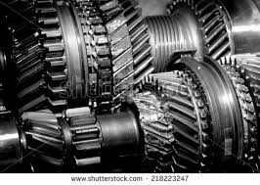
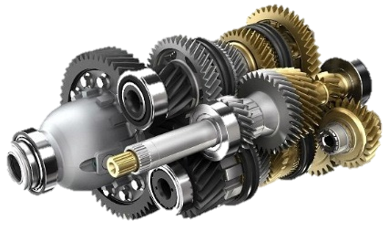
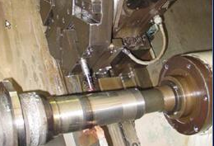

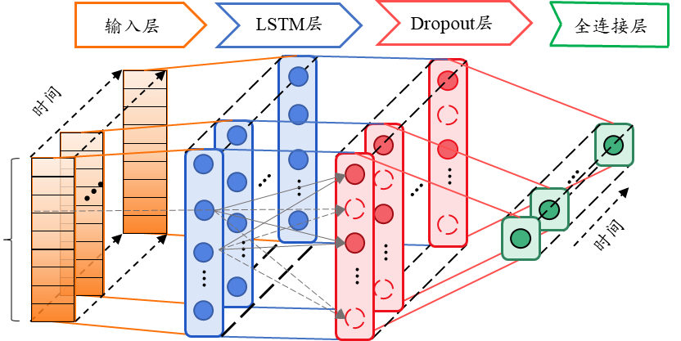
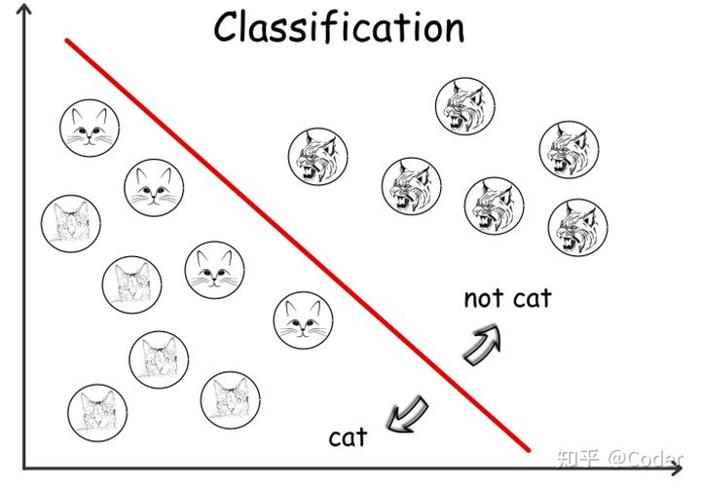
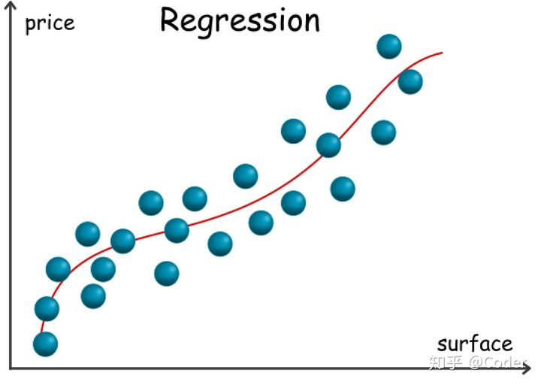

研究思路
PHM模型调研
PHM模型原理
模型驱动
对比不同原理类型方法的模型参数、接口、适用范围等
Xmind软件
PHM模型构建过程
数据驱动
依据任务的PHM模型分类
健康状态
评估
分类任务
不同任务类型方法的模型功能、参数、适用范围等
任务特点
剩余寿命
预测
回归任务
PHM模型规范化管理研究
存储运维规范
PHM模型定义规范
接口
运行
平台PHM模型库技术要求
风洞PHM模型管理软件技术规格书
编码
评价
存储
更新
调用
简介

Slide 6
研究内容

Slide 7
内容一
PHM模型定义规范
Notes:
方案一为风洞设备PHM数据规范化管理

Slide 8
1、模型驱动的PHM模型
模型原理
物理模型
研究风洞设备内部故障机理
模型驱动
滤波器
建立风洞设备测量模型、处理含噪观测信号
数字孪生模型
创建风洞设备虚拟模型、模拟风洞设备现实行为
规范结果
未知输入观测器
原理
模型特点
需求数据特点
适用范围
功能边界
输入输出
构建流程
故障诊断
粒子滤波
粒子滤波
PHM任务
故障预测
卡尔曼滤波
卡尔曼滤波
健康状态评估
扩展卡尔曼滤波

Slide 9
2、数据驱动的PHM模型
模型原理
统计分析模型
对风洞设备故障相关的监测数据进行统计分析
数据驱动
人工智能模型
训练风洞设备历史数据，建立输入输出映射关系
规范结果
信号分析
原理
模型特点
需求数据特点
适用范围
功能边界
输入输出
构建流程
故障诊断
高斯过程回归
神经网络等
自回归模型
PHM任务
故障预测
比例风险模型
随机过程等
隐马尔可夫模型
健康状态评估
高斯混合模型
层次分析法等

Slide 10
3、模型推荐
推荐建议
设备类型
任务类型
适用情况
机械设备
机电设备
电子设备
故障诊断
故障预测
健康状态评估
设备故障特性
数据特点
工况等
推荐模型
推荐示例
设备 | 所属 类型 | 设备信息 |  |  |  | 模型推荐
 |  | 主要 故障模式 | 故障 演变特性 | 主要 监测参数 | 特点 | 任务 | 模型
挤压供气装置 | 机械 设备 | 磨损 活塞阻滞 拉缸 | 慢速演变 | 振动 | ①退化型 ②无层级结构 ③恒定工况 | 故障诊断 | 高斯过程回归
 |  |  |  |  |  | 故障预测 | 随机过程
 |  |  |  |  |  | 健康状态评估 | 隐马尔可夫模型
快速阀 | 机电 设备 | 泄露 结构损伤 | 慢速演变 | 振动 | ①退化型 ②无层级结构 ③复杂工况 ④大样本 | 故障诊断 | 神经网络
 |  |  |  |  |  | 故障预测 | 神经网络
 |  |  |  |  |  | 健康状态评估 | 高斯混合模型

Slide 11
内容二
模型存储运维规范
Notes:
方案一为风洞设备PHM数据规范化管理

Slide 12
1、模型接口与参数规范
接口参数要求
模型类型 |  | 原理 | 输入输出参数 | 模型接口
模型驱动模型 | 基于物理模型的PHM模型 | 物理失效模型 | 输入：物理失效模型、模型参数 输出：设备性能退化曲线 | 函数、输入参数
 | 基于滤波器的模型 | 滤波器 | 输入：状态和测量模型、状态模型参数分布 输出：设备性能退化曲线 | 状态方程、观测方程、噪声等级
数据驱动模型 | 基于统计分析的模型 | 统计分析模型 | 输入：故障样本数据、退化样本数据 输出：可靠性曲线 | 函数、输入数据
 | 基于人工智能的模型 | 机器学习算法 | 输入：多源状态监测数据 输出：故障诊断、故障预测、健康状态评估结果 | 函数、类、API或控件、输入数据
综合评价模型 |  | 层次分析法 | 输入：设备底层性能指标的监测数据或健康状态 输出：设备健康状态等级 | 图形化接口、输入参数
Notes:
不同模型的接口参数具备不同的特点。
基于物理模型的PHM模型其原理是物理失效模型，通过输入设备的失效机理和模型参数得到设备性能退化曲线，模型接口包含函数和输入参数。
基于滤波器的模型原理是滤波器，通过输入状态和测量模型、状态模型参数分布得到设备性能退化曲线，模型接口包含状态方程、观测方程、噪声等级。
基于统计分析的模型，通过故障样本数据、退化样本数据得到可靠性曲线，模型接口包含函数、输入数据。
基于人工智能的模型，通过多源状态监测数据得到故障诊断、故障预测或健康状态评估结果，模型接口包含函数、类、API或控件、输入数据。
基于综合评价模型原理是层次分析法，通过设备底层性能指标的监测数据或健康状态得到设备健康状态等级，模型接口包含图形化接口、输入参数。

Slide 13
2、模型存储运维规范
①通用型PHM模型码结构
 | ××××× | ××× | - | ××××××××
模型原理类别码
模型任务与功能类别码
模型版本号编码
②风洞设备相关的PHM模型码结构
风洞设备相关的PHM模型码编码基于Q/QD 9-2021中的装备台账码编码规范编写
 | 510×× | - | ××× | ××× | - | ×××× | ××× | - | ××××× | ××× | - | ××××××××
管理机构码（前5位）
所属系统类别码
所属系统序号
装备类别码
设备序号
模型原理类别码
模型任务与功能类别码
模型版本号编码

Slide 14


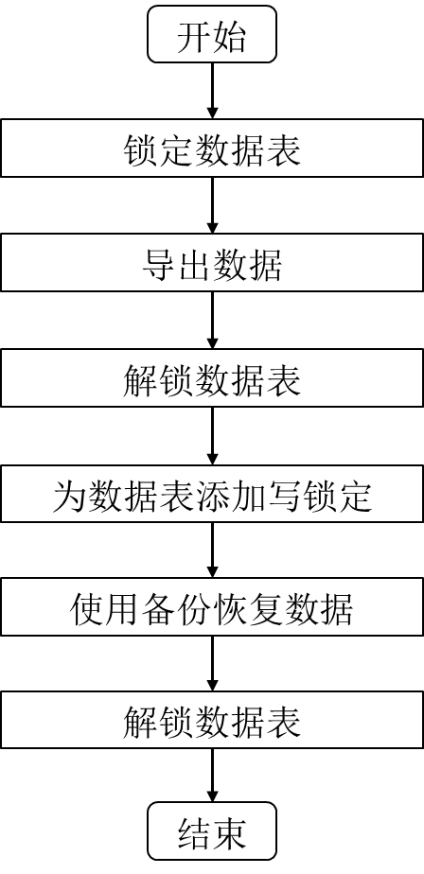
3、模型存储规范
模型的存储过程
设计模型存储表
设置表的编码类型
设计表中字段
规范字段命名
唯一标识
参数1
id
param_1
应该有哪些表
模型参数表
utf-8编码
参数2
记录时间
param_2
time
故障信息表
模型数据备份与恢复
防止其它进程修改表中数据
对模型库中新增的数据进行增量备份
对被修改的数据进行差异备份
写数据之前也要加锁
Notes:
设计模型存储表：对模型中应包含有哪些数据表、数据表的名称等进行设计并说明。
设置表的编码类型：为了让计算机能够处理表中存储的数据，要对数据进行编码并校验，为了能够支持中文，可以使用utf-8编码并使用utf-8-cgi校验。
设计表中字段：对数据表中所包含的多个字段及其类型进行设计并说明，如表中应包含有id、time等字段，id字段应设计为int类型等。
规范字段命名：对表中各个字段的命名方式进行约束。
使用增量与差异备份方式，对模型库中新增的数据进行增量备份，对被修改的数据进行差异备份。
对模型中存储的数据表进行备份时，要对该表进行锁定，允许其他线程继续查询该表但是不能对表中数据进行修改，备份完成之后再解除锁定。

Slide 15

4、模型调用规范
问题描述
景场
PHM模型种类繁多
应用场景错综复杂
（PHM2）
功能
应用程序接口(API)
可视化控件
（PHM1）
API
开始
可视化控件
开始
设置API
设置可视化组件
API(函数或接口)
可视化组件
PHM
模型
调用API
利用组件构建模型
API执行
根据模型执行算法
文本类型推荐：REST
简单场景推荐：jsPlumb
返回API执行结果
返回算法执行结果
图形类型推荐：GraphQL
复杂场景推荐：D3js
结束
结束
Notes:
PHM模型类型繁多，存在易于混淆的难点，而模型的源代码是模型调用、运行、训练、测试等一系列工作的准则和源泉。
本规范提出用API和可视化框图的方式对模型进行调用
API执行流程如图所示针对文本类型推荐使用REST风格，针对图形类型数据推荐GraphQL风格
可视化控件执行流程图如图所示基于简单建模场景推荐JsPlumb,基于复杂场景推荐使用D3js.

Slide 16
5、模型运行规范
问题描述
控制复杂度
误差
最优模型训练测试方法
训练
期望测试误差
测试
训练数据
1
2
3
模型
复杂度
详细方法
模型类型 |  | 推荐方法
模型驱动 | 基于物理模型的PHM模型 | 试错法
数据驱动 | 基于统计分析的模型 | AIC信息准则
 | 基于人工智能的模型 | 留出法
拟合优度检验
AIC信息准则
留出法
留一法
BIC信息准则
试错法
Notes:
通常情况下，随着模型复杂度的提升，训练误差会不断地减小，而测试误差会先减小后增大。控制模型的复杂度可以帮助找到合适的模型来拟合数据从而更好的运行。
本规范提出了拟合度检验、AIC信息准则、BIC信息准则、留出法、留一法、试错法7个方法规范模型运行。
基于不同模型的特性，我们为每种类型提供了推荐。基于物理模型的模型我们推荐使用试错法；基于统计分析的模型我们推荐使用AIC信息准则法，基于人工智能模型我们推荐使用留出法。

Slide 17
6、模型性能评价
PHM模型性能评价规范
分类任务
准确率
通用型
模型性能评价
适用性分析
回归任务
偏差程度
PHM定制
目的：分类给出PHM模型性能评价指标
构建基准数据集
应用流程
应用示例
收集待测数据
模型 | 所属 类型 | 指标信息 |  |  |  | 应用
 |  | 数据集 特点 | 可选指标 | 输入 | 输出 | 基准比较 结果 | 评估 结果
xx | 分类 | 大量且平衡 | 召回率 | 正类被预测正确的数量 | 比率 | 略 | 略
xx | 回归 | 无RUL真值 | ROI | 回报、投入 | 比率 | 略 | 略
选择PHM模型
选择并计算指标
与基准比较
评估模型性能

Slide 18
7、模型更新规范
模型更新规范
备份
参数更新
撰写日志
目的：及时、准确、科学地对模型进行必要的修改与完善
容灾备份
参数更新流程
日志撰写规范
开发参数管理API
日期：<date:yyyy-mm-dd>
时间：<time:xx:xx:xx>
日志级别：<log-level>
模型代码：<model-id>
日志内容：<log-message>
用户标识：<user-id>
更新目的：<update-aim>
更新结果：<results-message>
版本号：<x.y.z>
定义主变量、辅助变量
需求：
高可靠性
快速恢复
具体内容参照
《存储规范》
构建参数更新逻辑
构建变量键映射关系
运行并产生更新数据
更新数据推送

Slide 19
8、模型简介规范
模型简介应具备特点
API调用格式解释
①参数：
include_top：是否保留顶层的全连接网络。
weights：代表加载预训练权重。
input_tensor：模型的图像输入tensor。
input_shape：可选，指明输入图片的shape
pooling：指定池化方式。
classes：可选，图片分类的类别数。
②返回值：
用户定义模型对象。
简要：应当抓住模型的关键点进行阐述。；
完备：内容须包含模型的属性及功能简介；
清晰：正确描述模型，清晰无二义性
编写示例
模型：基于卷积神经网络的低速风洞风扇故障诊断模型
主体：卷积神经网络
输入：1024×1024的RGB图像
输出：故障诊断结果（如“0”为“正常”，“1”为“风扇叶片故障”等）
调用格式：FAN_RNN_FD_001( include_top=True, weights='imagenet', input_tensor=None, input_shape=None, pooling=None, classes=1000)
Notes:
模型简介能够方便读者更快速的理解模型，因此在编写模型简介时，应当具备以下特点：（1）简要模型简介的篇幅不宜过长，应当抓住模型的关键点进行阐述。
（2）完备 模型简介的内容编写必须包含模型的属性及功能简介。（3）清晰 编写的模型简介应当正确描述模型，清晰无二义性。
例：基于卷积神经网络的低速风洞风扇故障诊断模型，其模型简介可写为“基于卷积神经网络的低速风洞风扇故障诊断模型，其主体为卷积神经网络，输入为1024×1024的RGB图像，输出为故障诊断结果（如“0”为“正常”，“1”为“风扇叶片故障”等），模型采用API调用格式为：FAN_RNN_FD_001(include_top=True, weights=‘imagenet’, input_tensor=None, input_shape=None, pooling=None, classes=1000)，模型可用于恒定工况下风扇的故障诊断。
①参数：include_top表示是否保留顶层的全连接网络；Weights表示加载预训练权重；input_tensor表示模型的图像输入tensor；input_shape表示可选，指明输入图片的shape；pooling表示池化方式；classes表示可选，图片分类的类别数。②返回值指用户定义模型对象。

Slide 20
内容三
平台PHM模型库技术要求
Notes:
方案一为风洞设备PHM数据规范化管理

Slide 21
3、平台PHM模型库技术要求
PHM模型库设计原则
PHM模型库开发技术要求
模块化原则
易扩展性原则
明确模型存储地址
明确模型接口
明确模型参数类型
用户友好原则
明确模型调用规则
PHM
模型库
明确模型功能边界
基于编程语言或可视化控件实现原则
明确模型运行方式
明确模型适用范围
测试案例或程序
PHM模型库设计说明
①PHM模型库技术指标要求
②PHM模型库功能设计
数据互联
高效访问
权限管理
PHM模型数据库构建
保密性
PHM模型库
安全性
模型库维护管理子模块
数据导入
导出子模块
数据备份与恢复子模块
主流通用性
多人访问
可扩展性

Slide 22
3、平台PHM模型库技术要求
PHM模型库设计原则
PHM模型库开发技术要求
模块化原则
易扩展性原则
明确模型存储地址
明确模型接口
明确模型参数类型
用户友好原则
明确模型调用规则
PHM
模型库
明确模型功能边界
基于编程语言或可视化控件实现原则
明确模型运行方式
明确模型适用范围
测试案例或程序
PHM模型库设计说明
PHM模型的部分存储属性和信息表
PHM 模型名称 | 模型编码 | 模型分类 | 模型功能 | 存储地址 | 存储类型 | 调用格式 | 输入类型 | 输出类型 | 模型参数 | 模型中间运算结果 | 适用范围 | 特点 | 模型性能
模型库访问用户注册信息表
用户名 | 登录密码 | 个人姓名 | 所属部门 | 权限等级 | 人员岗位 | 用户状态

Slide 23
附件：软件技术规格书

Slide 24
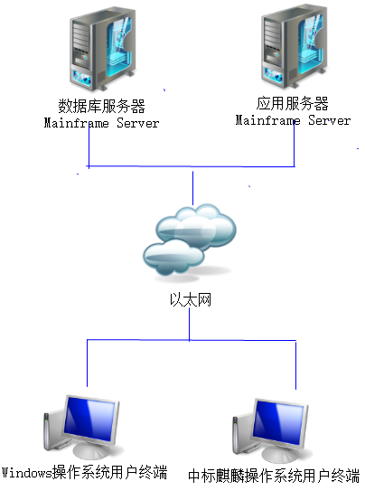
研究任务书
硬件部署框架
规范性
符合国家标准
数据服务器
应用服务器
稳定性
容错、稳定运行
设计原则
易用性
人机交互友好
以太网
易维护性
可追溯文档
可扩展性
快捷的二次开发
Windows系统用户终端
Linux系统用户终端
软件功能框架
软件系统主要组成
用户创建
用户管理
权限管理
PHM模型定义
PHM模型编码
PHM模型调用
PHM模型运行
PHM模型存储
PHM模型评估
PHM模型更新
Notes:
软件系统主要由硬件和软件组成。
其中，硬件：
项目研制内容主要硬件应包括1台应用服务器、1台数据库服务器、2台用户访问终端（1台安装Windows操作系统，1台安装类Unix操作系统，两种类型用户终端均可访问应用服务器的系统软件并完成相应可靠性分析评估任务），以太网拟使用的网络协议为TCP/IP协议及TCP/IP五层架构（物理层、数据链路层、网络层、传输层、应用层）中涉及的协议；拟采用超五类网络布线系统的百兆以太网实施网络通信；拟采用防火墙、访问控制等安全措施；具体的网络架构中的接口、协议、网线等的选择根据实际的情况可进行调整，以满足用户访问体验的实时性要求。
软件: 开发的PHM模型管理系统主要功能如上：用户综合管理（包括用户创建、用管理和权限管理）、PHM模型定义、PHM模型编码、PHM模型存储、PHM模型调用、PHM模型运行、PHM模型评估和PHM模型的更新
在开发软件的同时需要满足上述提到的设计原则。

Slide 25
The End
Notes:
感谢各位领导和嘉宾的聆听！敬请各位老师批评指正!

